Slide 1
«Педагогическая песочница» - как технология развития творческой активности и социализации детей раннего и дошкольного возраста в условиях образовательной организации
Выступающий:
Царигородцева Виктория Сергеевна,
воспитатель МДОАУ д/с № 12

Slide 2
Основные цели и задачи «Педагогической песочницы»
- развивать познавательные процессы (восприятие, внимание, память);
- совершенствовать зрительно - пространственную ориентировку; творческий потенциал ребёнка; формировать коммуникативные навыки.
- развивать тактильно - кинетическую чувствительность и мелкую моторику.
- формировать установку на положительное отношение к себе;
- стабилизировать эмоциональное состояние.

Slide 3
Оборудование «педагогической песочницы»

Slide 4
Художественно-эстетическое развитие
«Узоры на песке»
Цель: развитие зрительно-моторной координации, воображения, развитие творческого потенциала дошкольников

Slide 5
Игра-эксперимент
«Волшебные бутылочки»
Цель: формировать знания о свойствах песка (сухой, мокрый, сыпется, из мокрого песка можно лепить, влажный песок сохраняет форму предмета);
развивать умение узнавать и называть основные цвета;
расширять и обогащать словарь детей новыми словами;
развивать творческие способности;
Игра-эксперимент
«Украсим горку из песка»
Цель: познакомить детей со свойствами песка

Slide 6
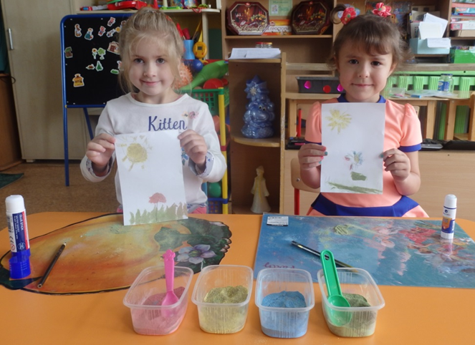
Рисование песком

Slide 7
Рисование по схеме Цель: развитие моторики и зрительной координации

Slide 8
Рисование по цифрам
Цель: закрепить знания порядкового счёта, развивать мелкую моторику рук

Slide 9
Познавательное развитие
«Песочные строители» Цель: закрепление пространственных представлений, развитие слуховой и зрительной памяти

Slide 10
«Откуда берётся песок?» Цель: помочь детям лучше узнать окружающий его мир неживой природы; через игры и опыты научить детей определять физические свойства песка; научить детей делать самостоятельные умозаключения по результатам обследования;

Slide 11
Игра-эксперимент «Волшебные бутылочки» Цель: формировать знания о свойствах песка (сухой, мокрый, сыпется, из мокрого песка можно лепить, влажный песок сохраняет форму предмета); развивать умение узнавать и называть основные цвета; расширять и обогащать словарь детей новыми словами; развивать творческие способности;

Slide 12
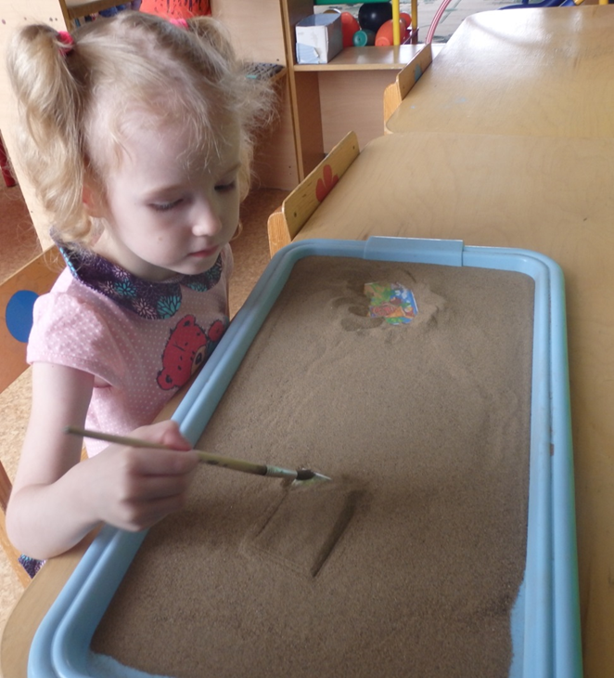
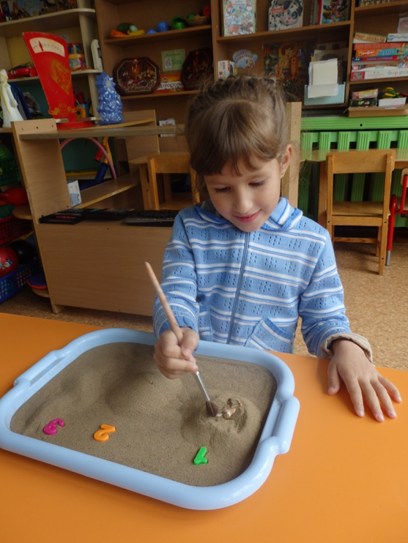
Речевое развитие
«Отгадай загадку»
Цель: развитие мышления, мелкой моторики (и соответственно речевого центра мозга), тактильных ощущений, слуха и зрительного восприятия
«Песочные прятки»
Цель: развитие тактильной чувствительности, зрительного восприятия, образного мышления, произвольности

Slide 13
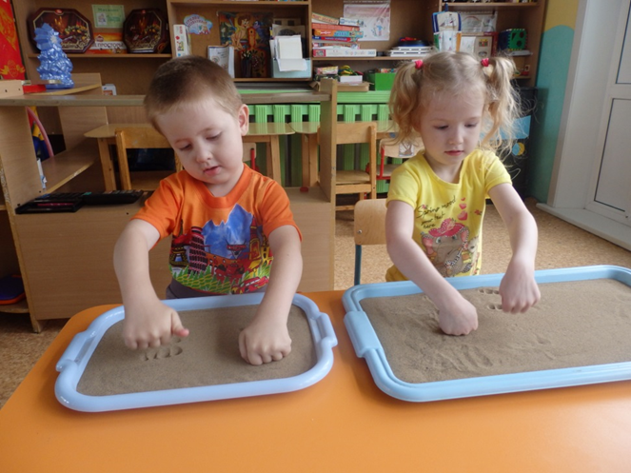
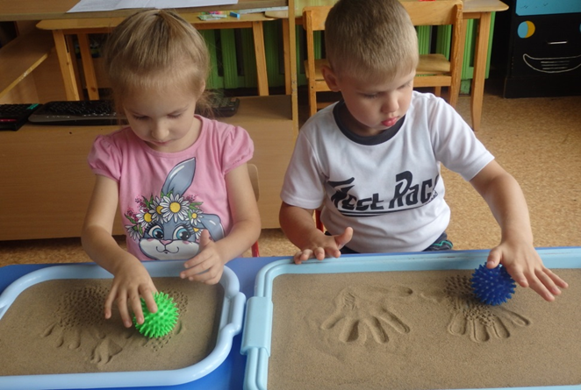
Физическое развитие
Упражнение «Необыкновенные следы»
Цель: развитие тактильной чувствительности, воображения
Упражнение «Ёжик»
«Идут медвежата»

Slide 14
Пальчиковая гимнастика
Раз, два, три, четыре, пять
Вышли пальчики гулять.
Долго шли они пешком.
А потом бегом, бегом.
Немного поскакали,
А в конце в песок упали.

Slide 15
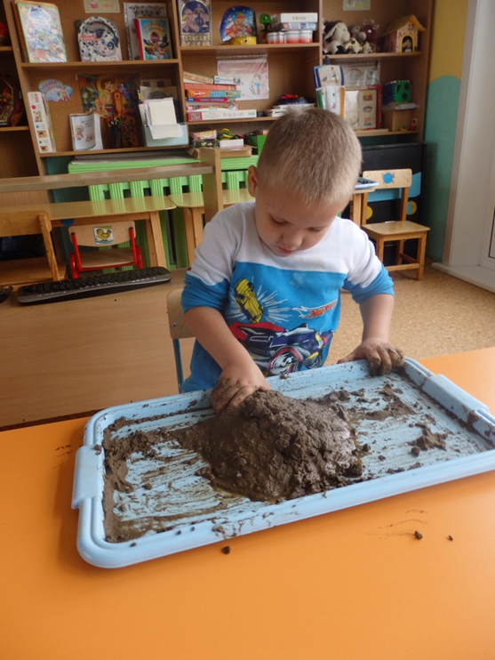
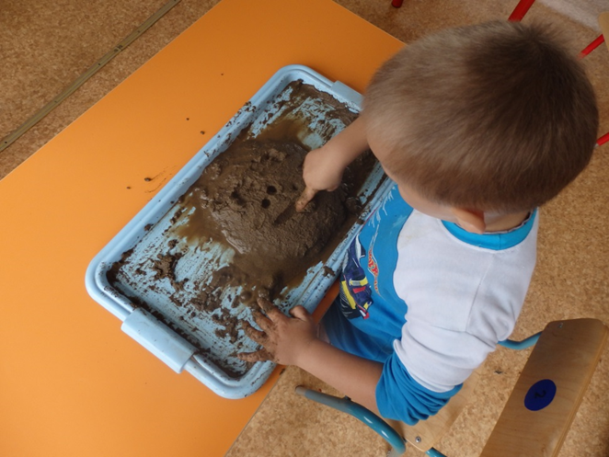
Социально-коммуникативное развитие
Упражнение «Победитель злости»
Цель: помогает снять стресс, избавиться от негативных эмоций, расслабиться, учит «правильной злости»

Slide 16
«Прогоняем злость, приглашаем радость»

Slide 17
Какой эффект можно увидеть практически сразу, на первом занятии?
- ребёнок расслабляется, - уходит напряжение, - происходит адаптация к новому месту и коллективу, - меняется фон настроения на положительный, - ребёнок «раскрывается», - вовлекается в самостоятельную или совместную деятельность, - активно задействуется речь и коммуникативные навыки.

Slide 18
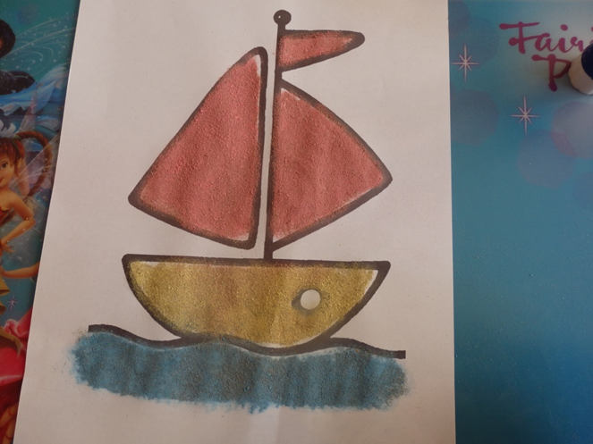
Мастер-класс «Рисование цветным песком»

Slide 19
I этап
Подготовить материал для рисования

Slide 20
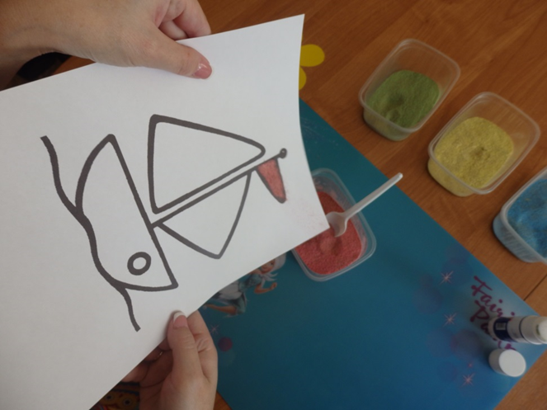
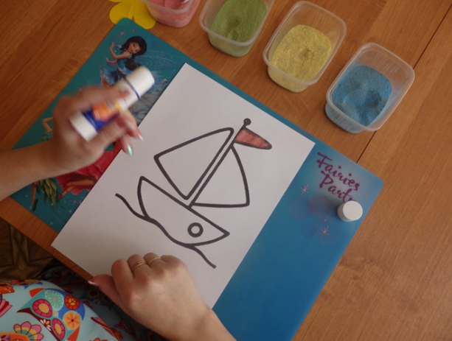
II этап

Slide 21
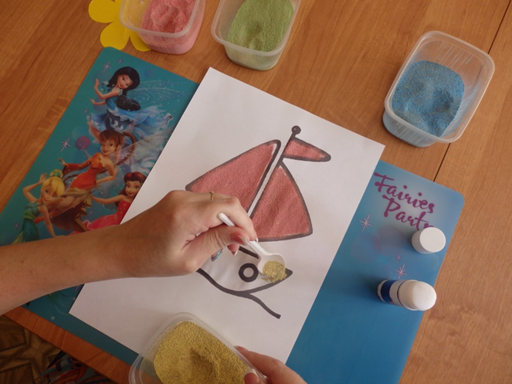
Остальные части рисунка закрашиваем по той же схеме

